Slide 1
十五音輸入法簡介 v0.1

Slide 2
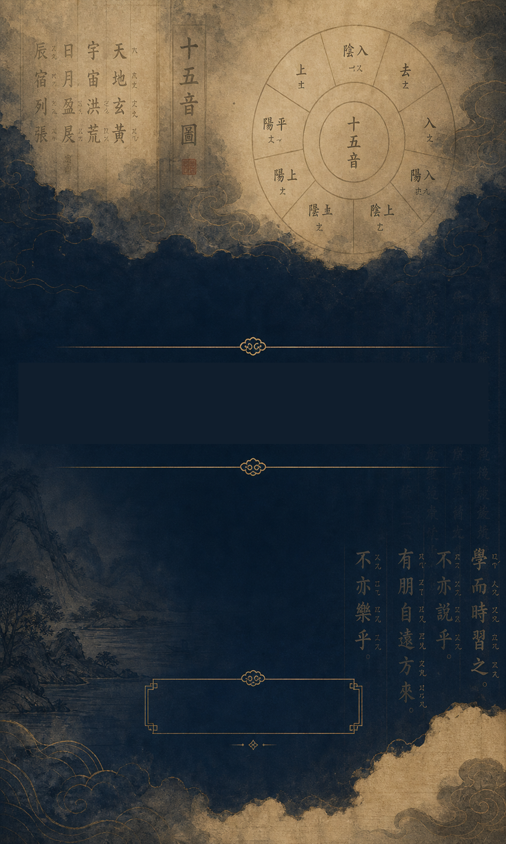
十五音輸入法簡介
V 0.1

Slide 3
漢字標音
台羅拼音
十五音反切
方音符號
tsò
高
三
曾
做
ㄗㄜ
˪
zor⁵
台語注音二式
漢字標音 ＝ 聲母 ＋ 韻母 ＋ 音調
方音符號： ㄗㄜ˪
台羅拼音： tsò（ tso3 ）
台語注音二式：zor3
十五音 ＝ 字母 ＋ 八音 ＋ 切音
（韻母） （音調） （聲母）
十五音： 高三曾

Slide 4
十五音輸入法特性
十五音字母50字、切音15字之漢字，改以方音符號/台語注音二式/台羅拼音代；
閩南話的【漢字標音法】多為：聲+韻+調順序，故鍵盤輸入，本亦應循此順序，然為遵循傳統十五音標示法，故鍵盤輸入順序改成：韻+調+聲
高三曾
做
注音符號/拼音字母 | 字母50字 （韻母） | 字母八音 （音調） | 切音15字 （聲調）
十五音 | 高 | 三 | 曾
方音符號 | ㄜ 【 k 】 | ˪ 【 3 】 | ㄗ 【 y 】
台語注音二式 | or 【 o 】+【 r 】 | 3 【 _ 】 | Z 【 o 】
台羅拼音 | o 【 o 】 | 3 【 _ 】 | ts 【 t 】+【 s 】
Notes:
十五音輸入法特性：
以【方音符號】/【拼音字母】代【字母】（韻母）、【切音】（聲母）之漢字，可簡化輸入。

Slide 5
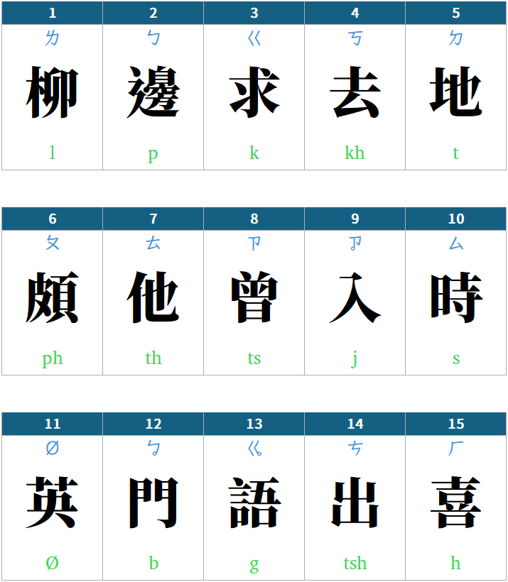
切音 15 字（聲母總表）

Slide 6
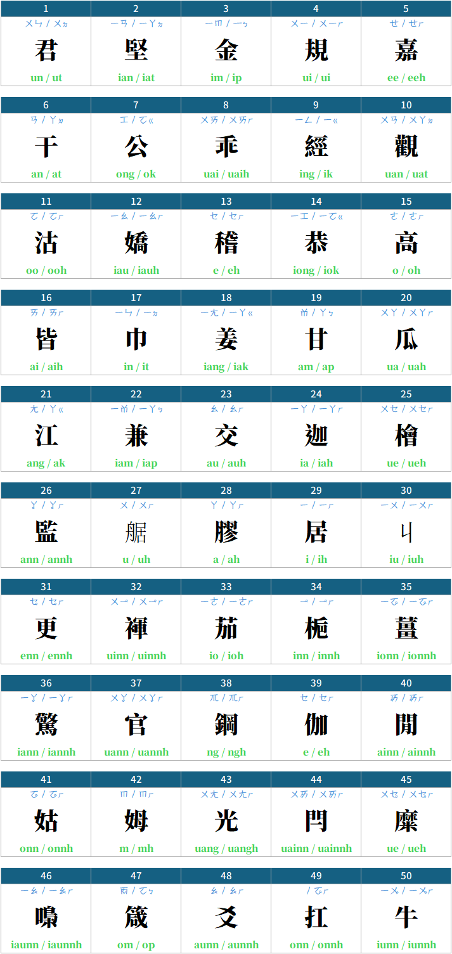
字母 50 字（韻母總表）
Notes:
五十字母清單，熟練到：視字知韻。【字韻】分：舒聲韻、促聲韻。
1. 今【嘉】=【稽】=【伽】==> 台羅拼音：e
《古音》
- 嘉：ee [ɛ]
- 稽：ei [ei]
- 伽：e [e]
2. 今【更】：[ẽ]（舒聲）/ [ẽʔ]（促聲）==> 台羅拼音：enn / ennh
《古音》==> 【更】：[ɛ̃]（舒聲）/ [ɛ̃ʔ]（促聲）
3. 今【檜】：[ue]（舒聲）/ [ueʔ]（促聲）==> 台羅拼音：ue / ueh
《古音》==> 【檜】：[uei]（舒聲）/ [ueiʔ]（促聲）
4. 今【沽】：[ɔ] ==> 台羅拼音：oo
《古音》==> 【沽】：[ou]（舒聲）
5. 今【姑】：[ɔ̃]（舒聲）=【扛】：[ɔ̃]（舒聲） ==> 台羅拼音：onn
《古音》==>
【姑】：[õu]（舒聲）
【扛】：[ɔ̃]（舒聲）
6. 今【扛】：[ɔ̃ʔ]（促聲） ==> 台羅拼音：onnh
【扛】字韻棄用，併入【姑】字韻
7. 今【經】：[iŋ]（舒聲）/ [ik]（促聲） ==> 台羅拼音：ing / ik
《古音》==> 【經】：[ɛŋ]（舒聲）/ [ɛk]（促聲）

Slide 7
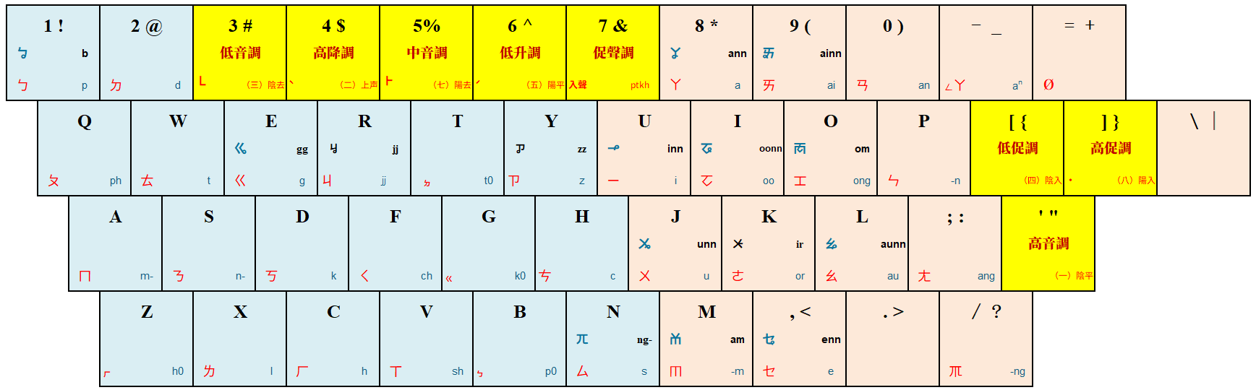
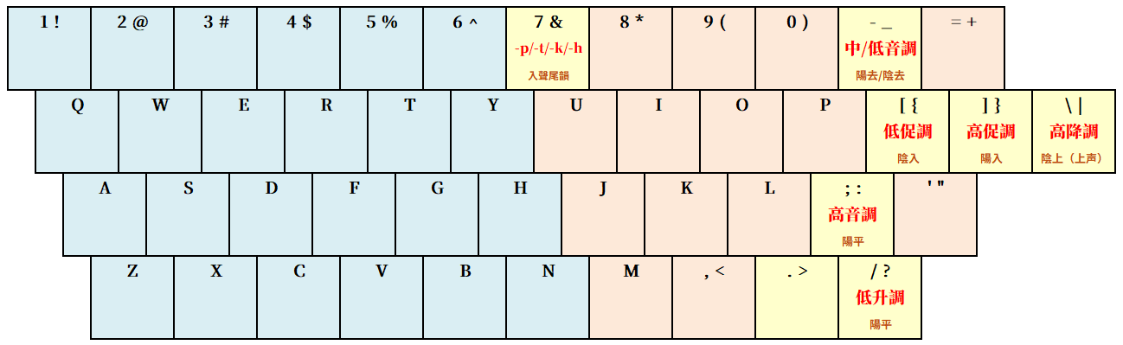
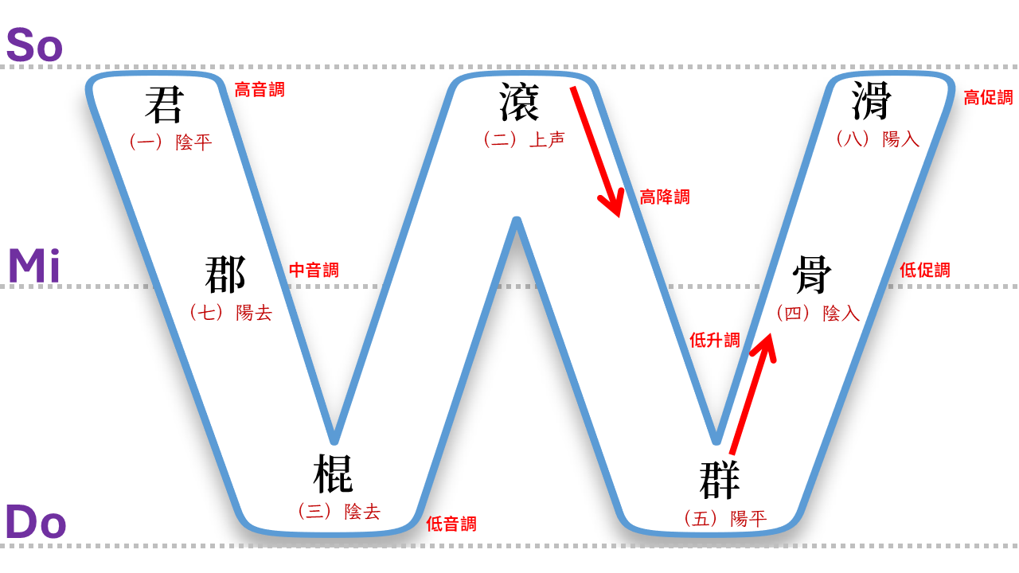
十五音輸入法按鍵配置
【方音符號】
【台語注音二式】/【台羅拼音】

Slide 8
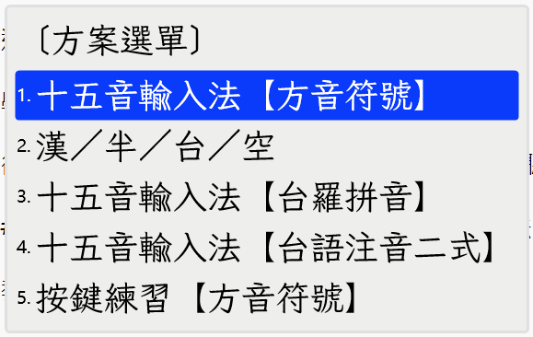
十五音輸入法種類
十五音輸入法依使用之注音符號/拼音字母分類，共有以下三種類別：
方音符號：熟注音符號適用；
台語注音二式 (美語自然發音字母)：熟 漢語拼音、閩拼方案適用…
見 p ，直覺當英文字母，唸 ㄆ 者；
見 b，直覺唸 ㄅ；
台羅拼音 (羅馬字母拼音)：熟 台羅拼音、白話字適用…
見 p，視作羅馬字母，習慣唸ㄅ 者；
知 p 後加 h ，表送氣，應唸 ㄆ。
Notes:
十五音輸入法
方音符號：
台語注音二式：
見英文字母 b，直覺唸 ㄅ；
見英文字母 p，直覺唸 ㄆ；
台羅拼音
台羅拼音：羅馬字母 p，習慣唸ㄅ；
羅馬字母 p 加 h 知送氣唸 ㄆ。

Slide 9
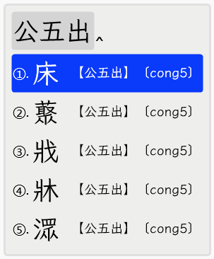
十五音輸入法操作介面
輸入方案選單【 F4 】
輸入方案選項
輸入方案
輸入框
選擇指標
侯選清單

Slide 10
十五音漢字標音結構
十五音標音 ＝ 字韻 + 字頭
＝ 八音字母 ＋ 切音
（含調韻母） （聲母）
＝【 字母 ＋ 八音 】＋ 切音
＝ 字母 ＋ 八音 ＋ 切音 （韻母） （音調） （聲母）
高三曾
做
注音符號/拼音字母 | 字韻：字母已分八音 （含調韻母） | 字頭：切音 （聲母）
十五音 | 高三 | 曾
方音符號 | ㄜ˪ 【 k 】+ 【 3 】 | ㄗ 【 y 】
台語注音二式 | or3 【 o 】+【 r 】+【 _ 】 | z 【 o 】
台羅拼音 | o3 【 o 】+【 _ 】 | ts 【 t 】+【 s 】

Slide 11
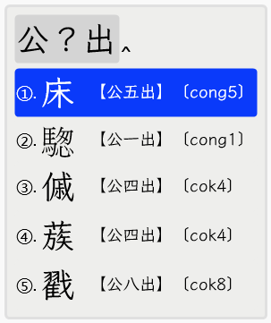
八音（聲調）輸入可模糊化
公五出
床
使用十五音輸入法，在輸入框本應輸入完整之漢字標音三要素：【韻+調+聲】，故【床】字，本應按鍵輸入：公五出；
十五音輸入法允許使用者於無法確認音調之時，以按鍵：【 ? 】，輸入不確認字符？代：

Slide 12
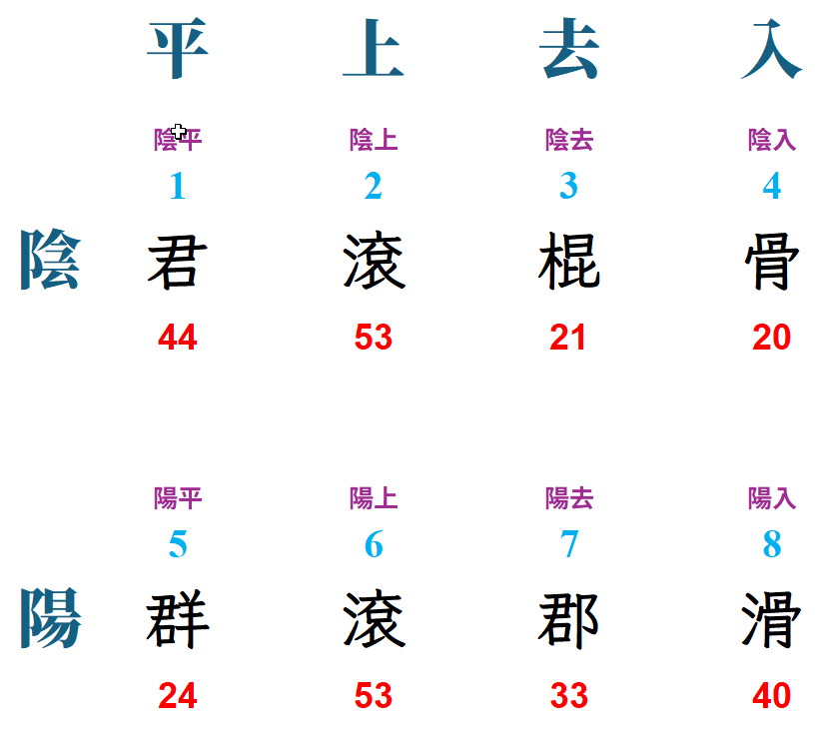
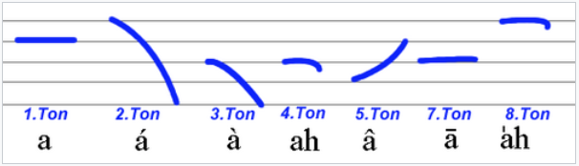
字母分八音速記法
5
4
3
2
1
Notes:
W 八調五度標記助記法：1 7 3 2 5 4 8
高音調/陰平調/1
中音調/陽去調/7
低音調/陰去調/3
高降調/上声調/2
低升調/陽平調/5
低促調/陰入調/4
高促調/陽入調/8

Slide 13

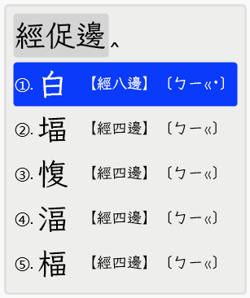
促聲調輸入模糊化
君四邊
經八邊
不
白
十五音初學者，無法掌握促聲調之音調應為：四或八時，本輸入法允許使用者以按鍵：【 7 】，輸入促聲調無法確認字符促代，表促聲模糊化操作法

Slide 14

十五音標音轉換注音/拼音流程
從字母清單查方音符號/拼音字母的韻母：
字母分八音：（音調/聲調）
從切音清單查方音符號/拼音字母的聲母：

Slide 15

字母的促聲韻用舒聲韻代
經八邊
白
注音符號/拼音字母 | 字母50字 （韻母） | 字母八音 （音調） | 切音15字 （聲調）
十五音 | 經 | 八 | 邊
方音符號 | ㄧㆻ 【 u 】+【 g 】 | ˙ 【 [ 】 | ㄅ 【 1 】
方音符號（舒） | ㄧㄥ 【 u 】+【 /】 | ˙ 【 [ 】 | ㄅ 【 y 】
字母舒聲韻 + 四/八 = 字母促聲韻：
方音符號：ㄧㄥ + ˙ = ㄧㆻ + ˙
台羅拼音：ing + 8 = ik + 8

Slide 16
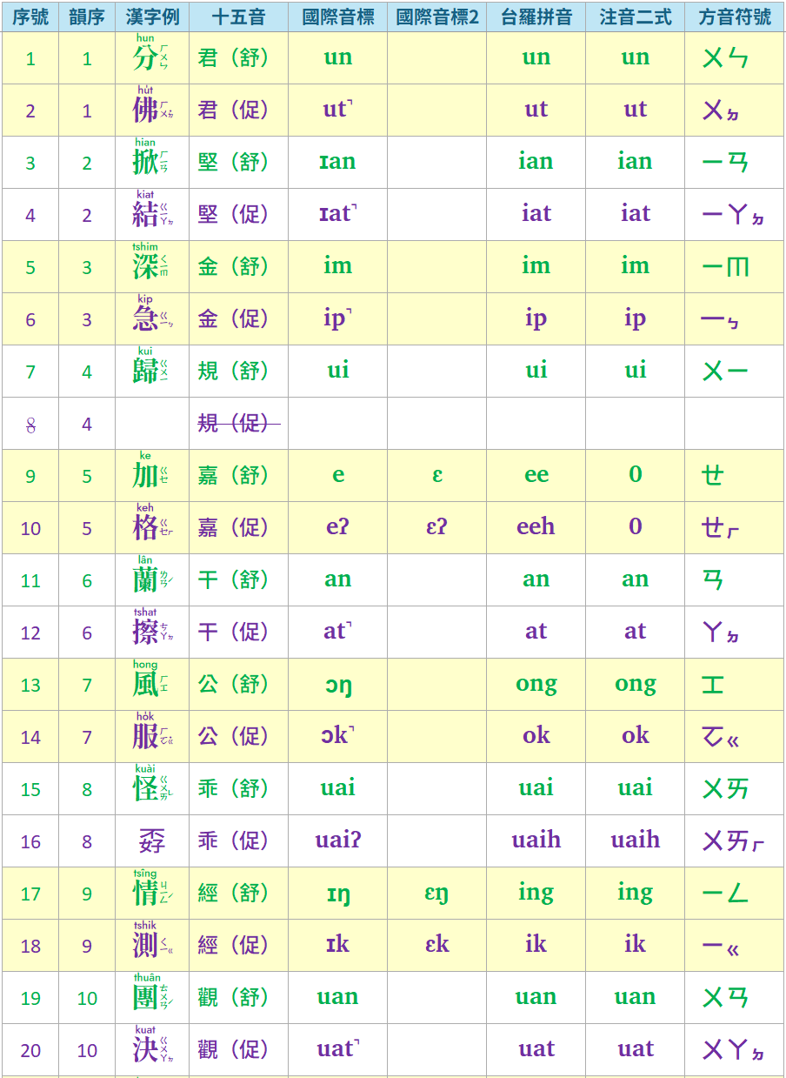
字母 50 字（韻母）
Notes:
列舉：每個【字韻】之【舒聲】、【促聲】韻；
現今優勢腔之【國際音標】；
原《雅俗通》之【國際音標2】；
習慣【拼音字母】：屬【羅馬字母】用【台羅拼音】；
習慣【拼音字母】：【漢語拼音】、【美語自然發音】、【閩拼方案】用【注音二式】；
習慣【注音符號】：用【方音符號】。

Slide 17
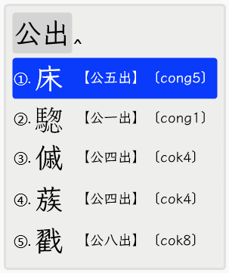
音調輸入略去（簡化）
公五出
床
十五音輸入法亦允許使用者簡化操作，漢字標音三要素，略去音調，僅輸入： 【韻+聲】：

Slide 18
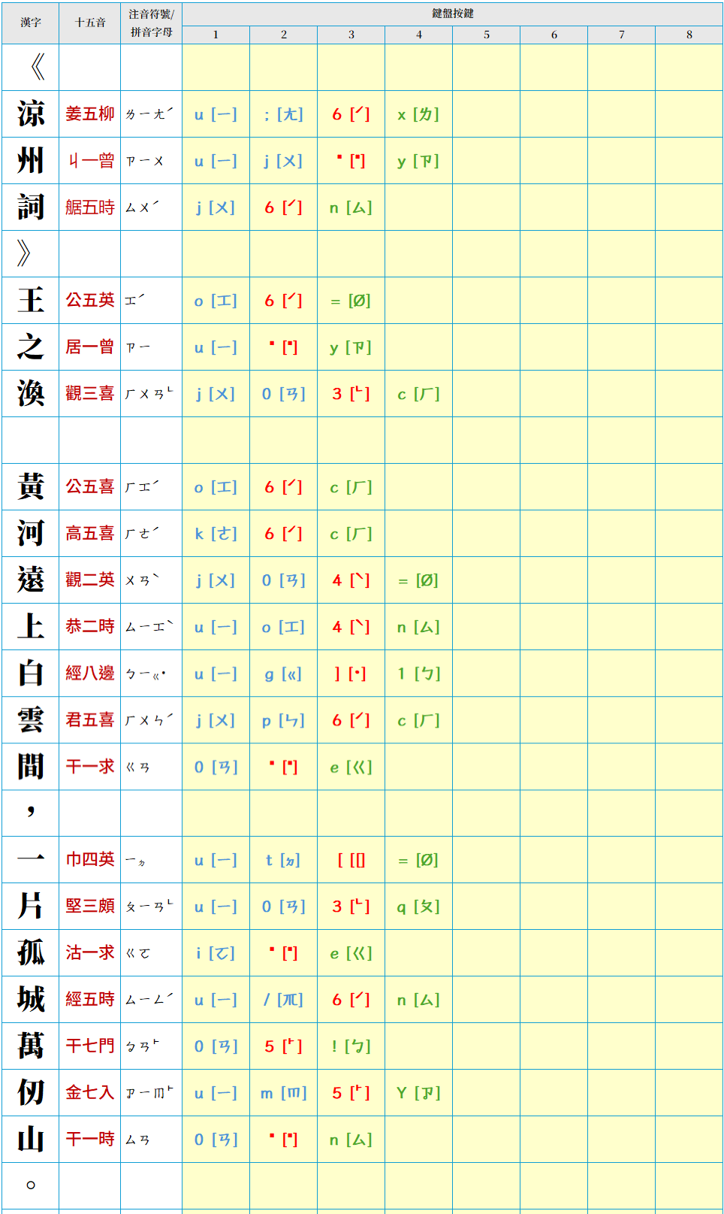

十五音打字練習【方音符號】

Slide 19
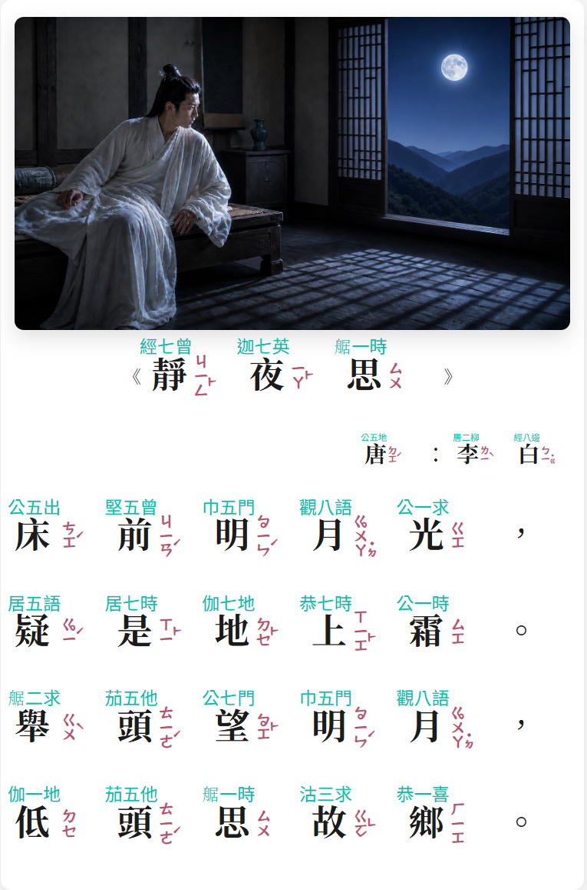
呼十五音法演練【方音符號】

Slide 20
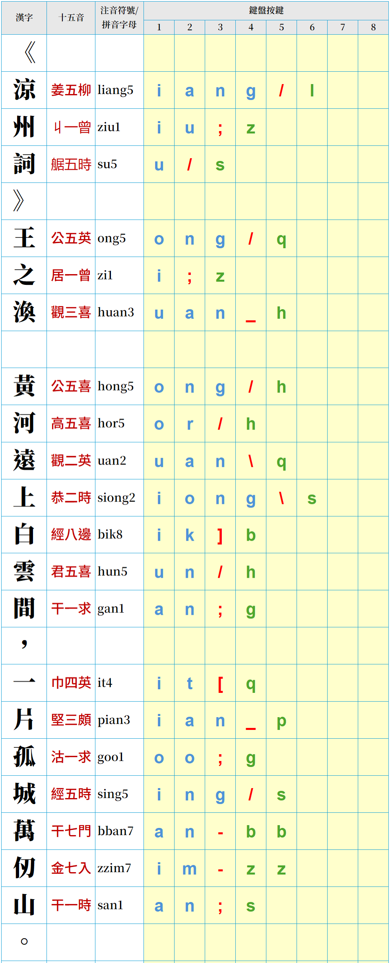
十五音打字練習【台語注音二式】

Slide 21
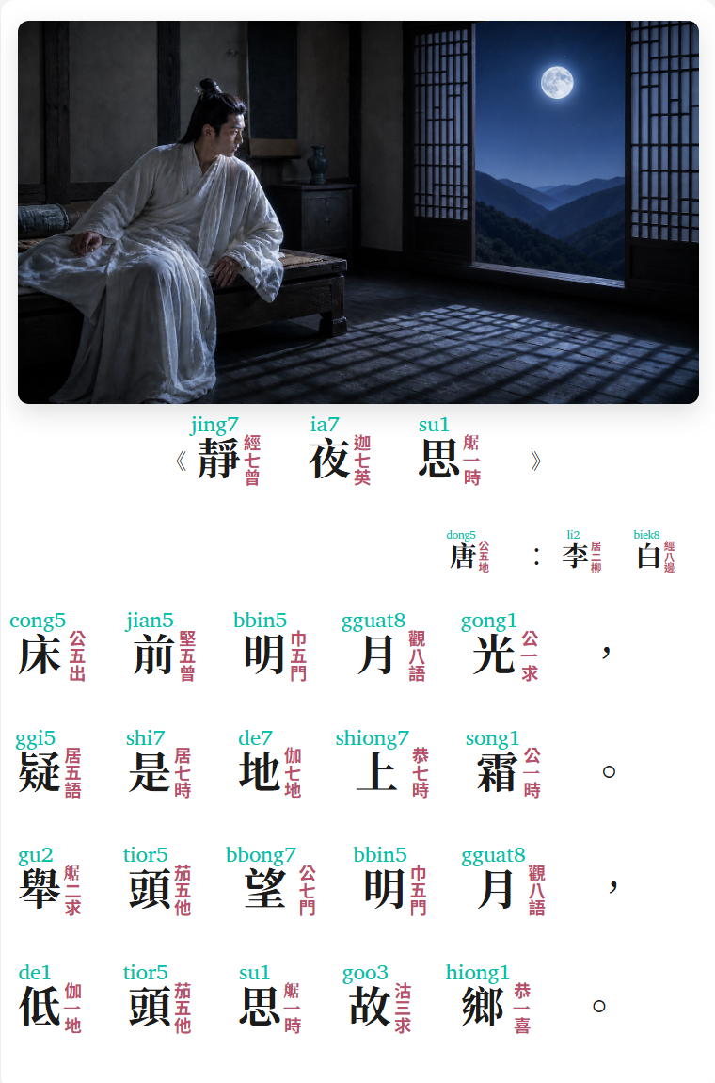
呼十五音法演練【台語注音二式】

Slide 22
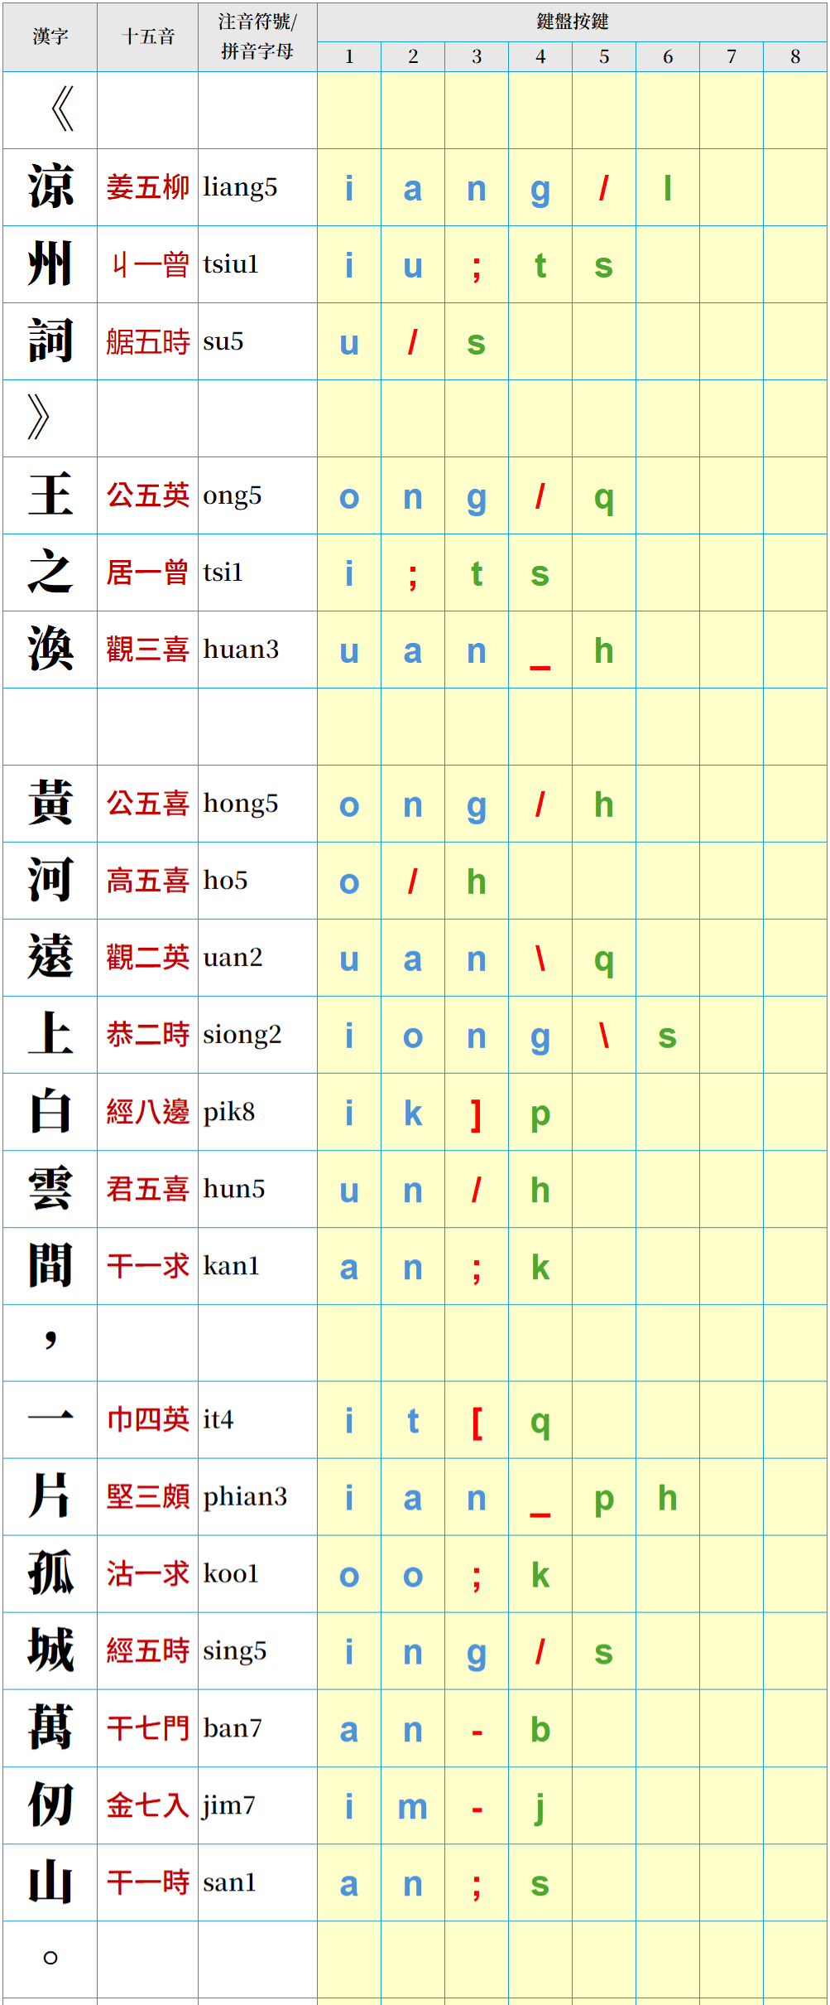
十五音打字練習【台羅拼音】

Slide 23
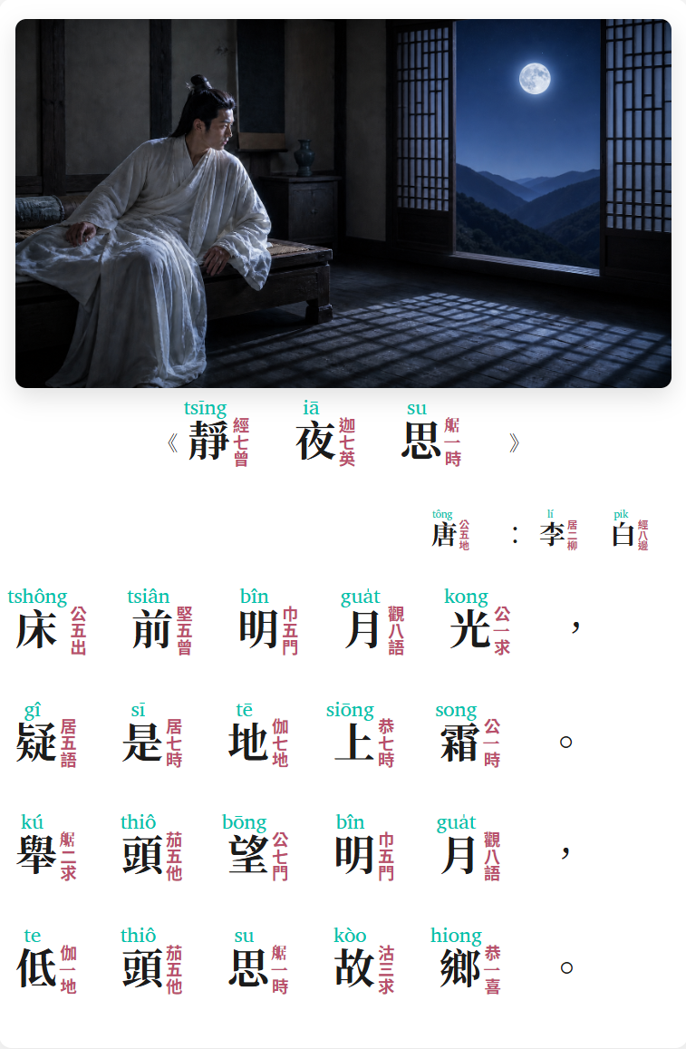
呼十五音法演練【台羅拼音】

Slide 24
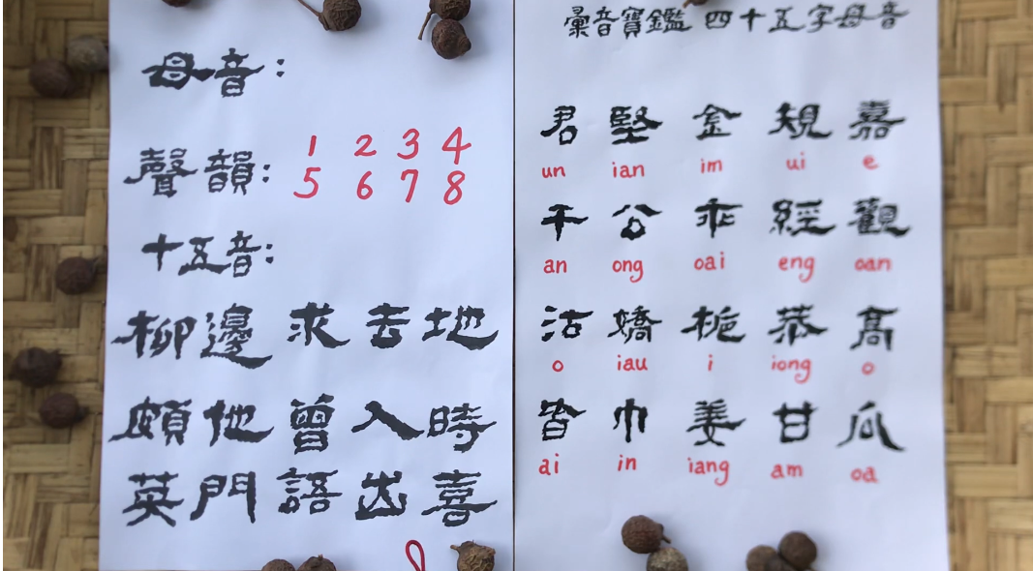
呼十五音法（反切併音）
唸字母（韻母）
思字韻（方音符號/拼音字母）
唸聲調（音調）
取八音
唸切音（聲母）
呼讀音

Slide 25
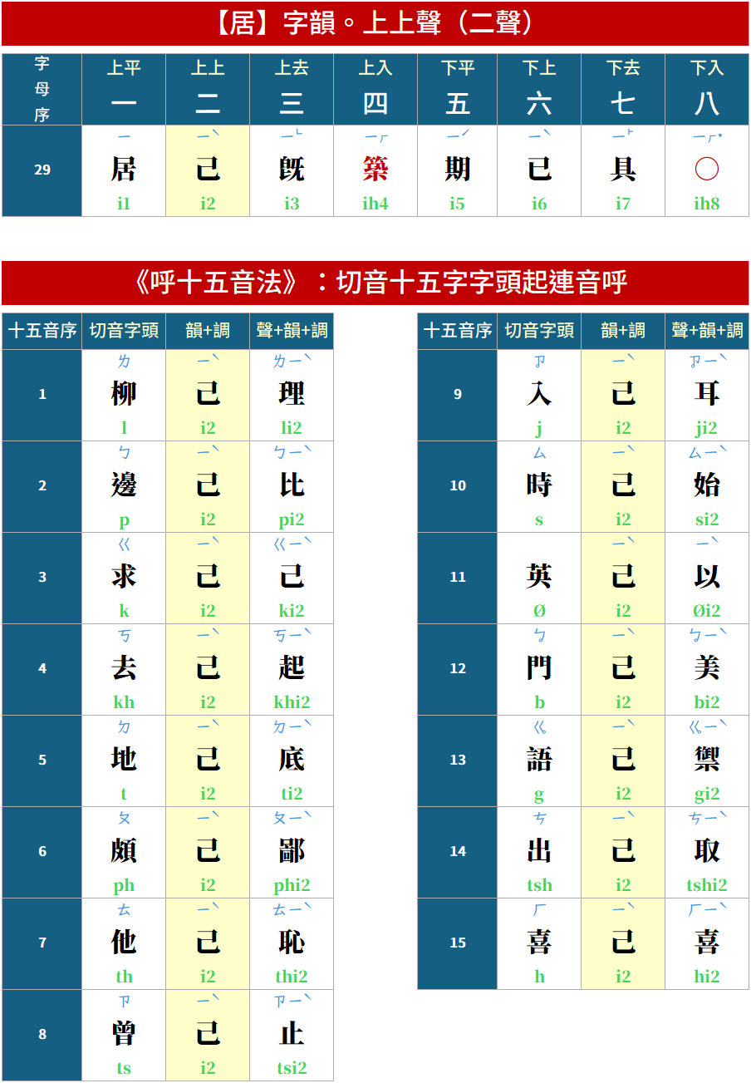
呼十五音法（反切併音）

Slide 26
呼十五音法演練【方音符號】

Slide 27
呼十五音法演練【台羅拼音】

Slide 28
呼十五音法演練【台語注音二式】

Slide 29
十五音輸入法按鍵配置
【方音符號】
【台語注音二式】/【台羅拼音】

Slide 30
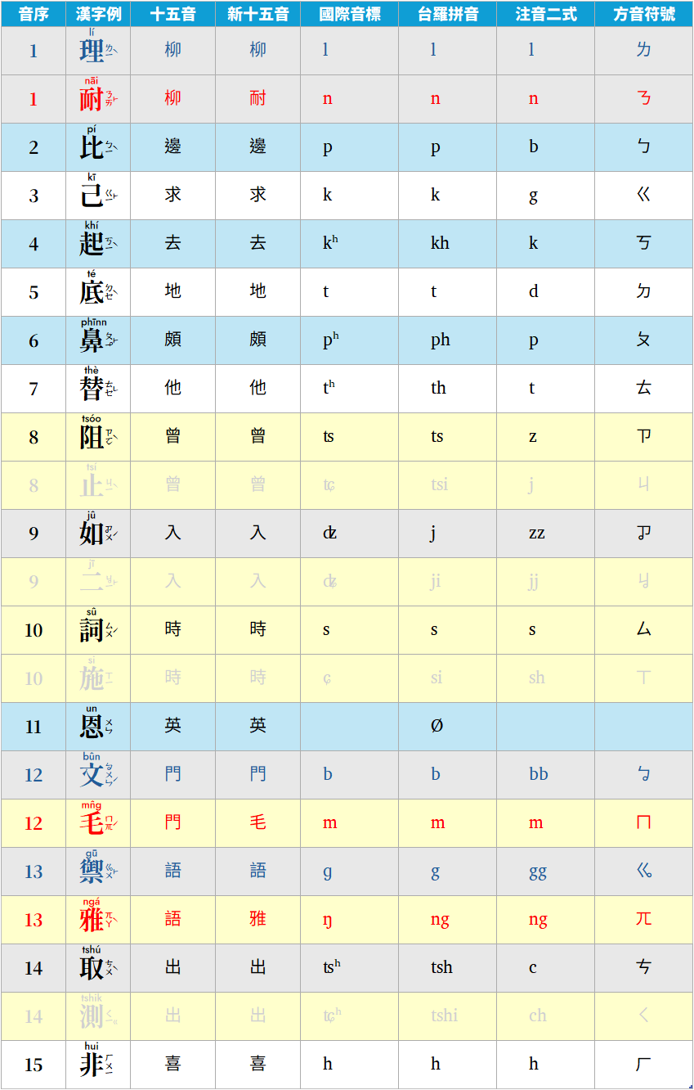
切音 15 字（聲母）
Notes:
柳分：柳(l)、耐(n)
門分：門(b)、毛(m)
語分：語(ng )、雅(g)

Slide 31
字母 50 字（韻母）
Notes:
列舉：每個【字韻】之【舒聲】、【促聲】韻；
現今優勢腔之【國際音標】；
原《雅俗通》之【國際音標2】；
習慣【拼音字母】：屬【羅馬字母】用【台羅拼音】；
習慣【拼音字母】：【漢語拼音】、【美語自然發音】、【閩拼方案】用【注音二式】；
習慣【注音符號】：用【方音符號】。

Slide 32
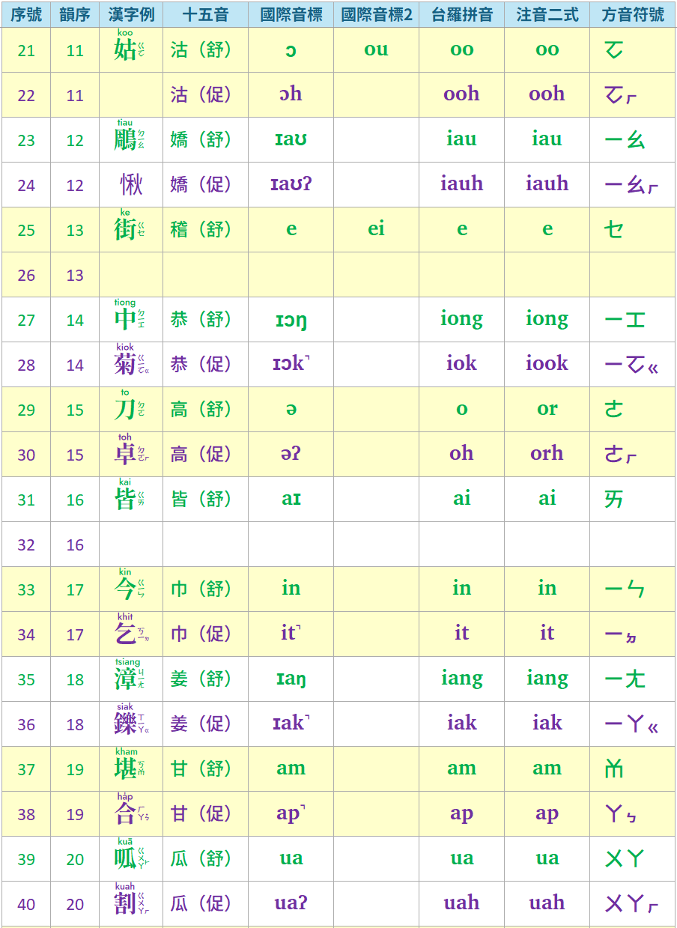
字母 50 字（韻母）

Slide 33
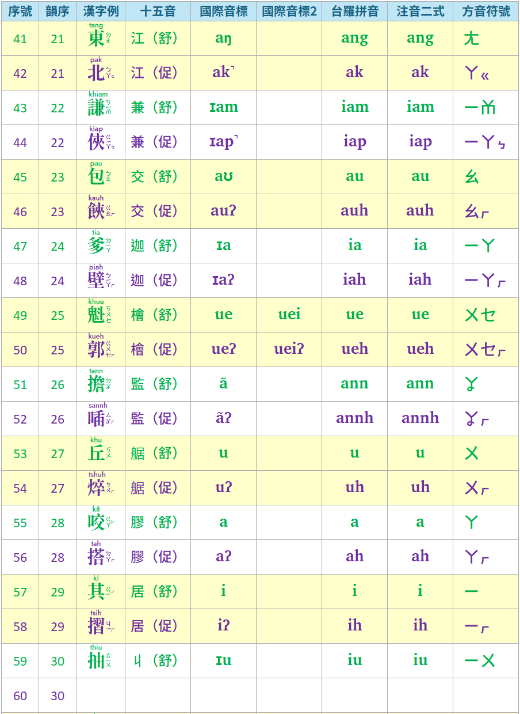
字母 50 字（韻母）

Slide 34
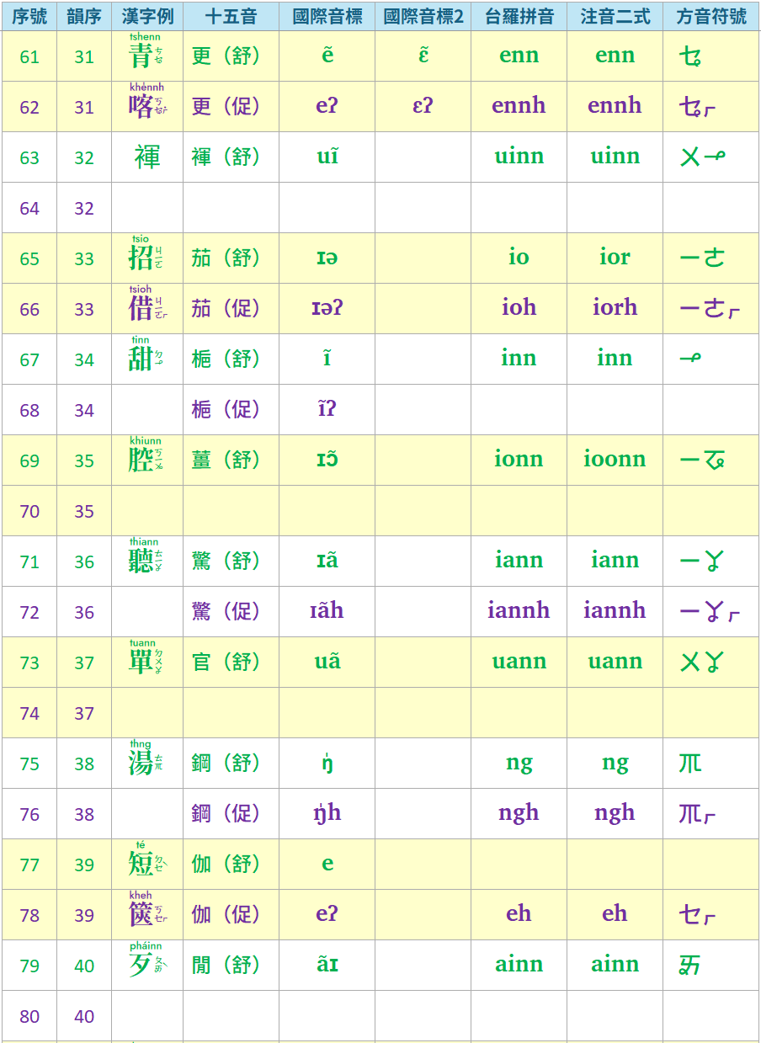
字母 50 字（韻母）

Slide 35
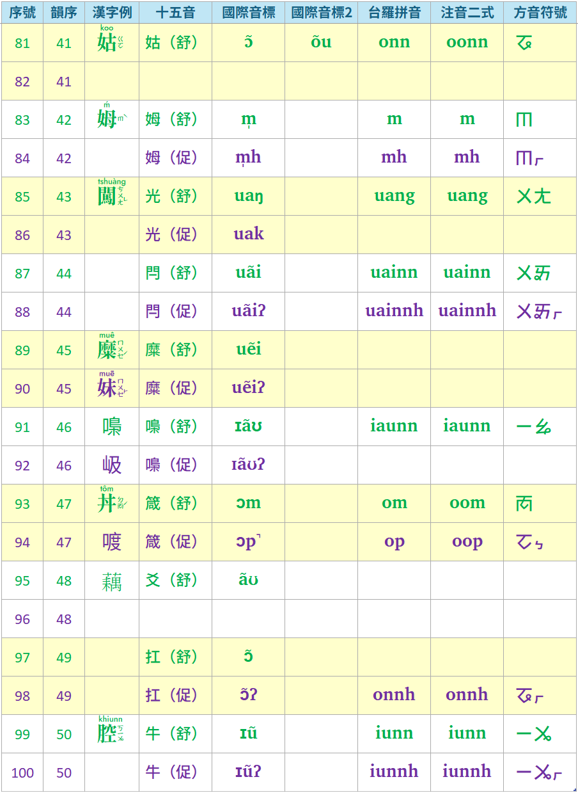
字母 50 字（韻母）

Slide 36
字母分八音速記法
5
4
3
2
1
Notes:
W 八調五度標記助記法：1 7 3 2 5 4 8
高音調/陰平調/1
中音調/陽去調/7
低音調/陰去調/3
高降調/上声調/2
低升調/陽平調/5
低促調/陰入調/4
高促調/陽入調/8

Slide 37
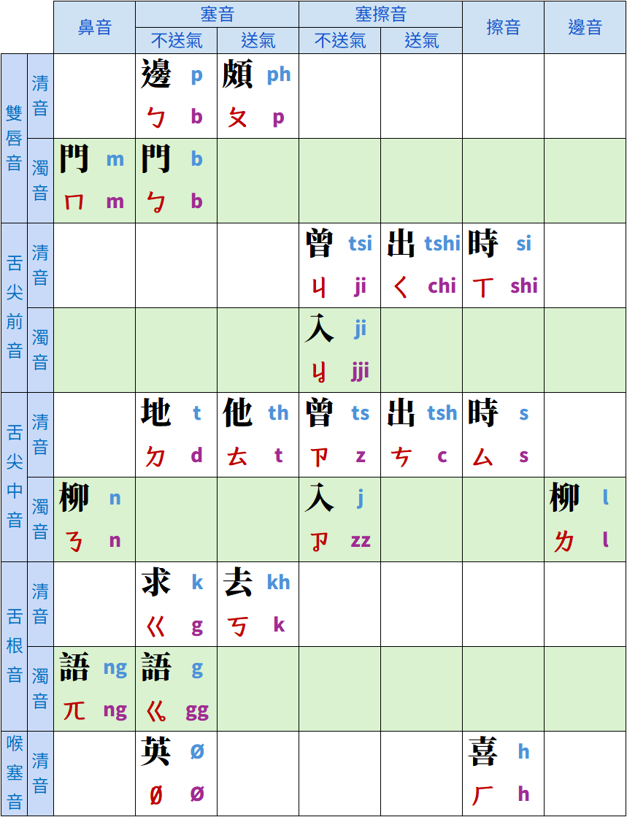
切音 15 字（聲母）（發音部位）

Slide 38
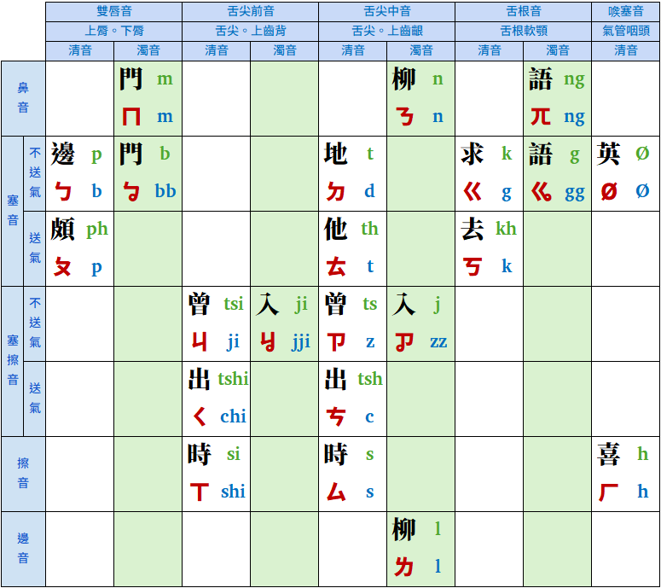
切音 15 字（聲母）（發音部位）

Slide 39
結束

Slide 40
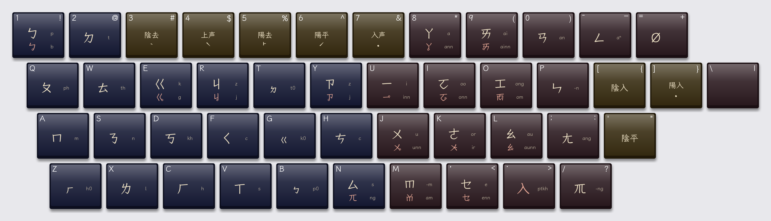
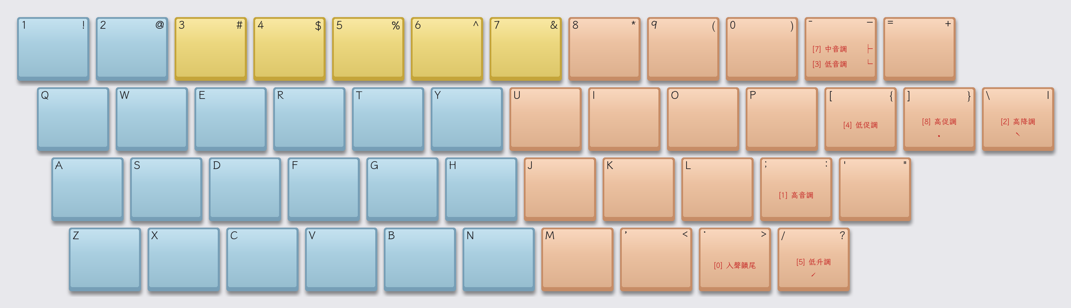
十五音輸入法按鍵配置
【方音符號】
【台語注音二式】/【台羅拼音】

Slide 41
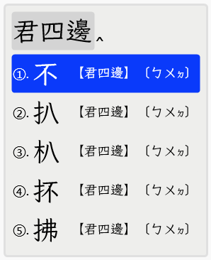
字母八音輸入用舒聲調代促聲調
君四邊
經八邊
不
白
字母50字，只知舒聲調之韻母；卻不記得促聲調之韻母時，可用舒聲調之韻母，搭配音調輸入按鍵：四【 [ 】/八【 ] 】/促【 7 】代

Slide 42
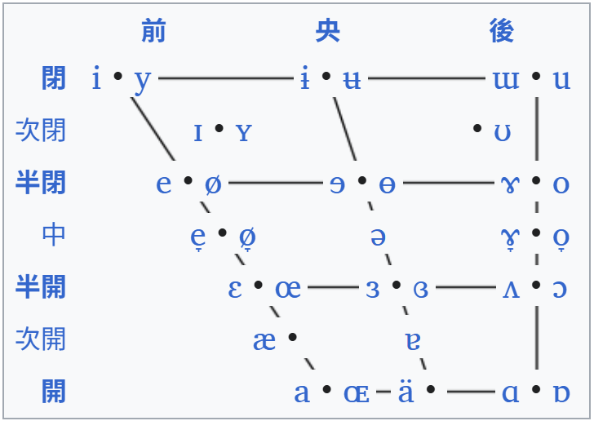
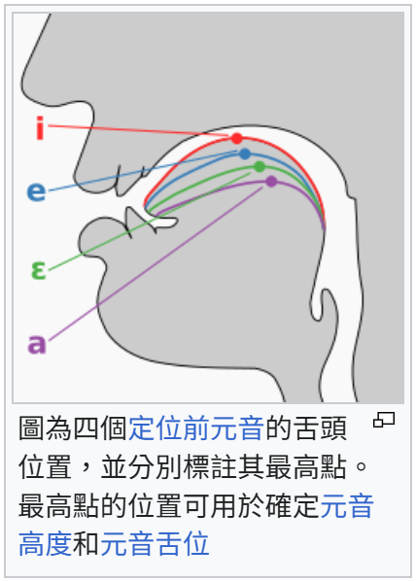
國際音標（IPA）
【國際音標元音圖】：根據發音時舌頭位置而繪製之圖。

Slide 43
十五音標音轉換注音/拼音流程
公五出
床
從字母清單查方音符號/拼音字母的韻母：
字母分八音：（音調/聲調）
公五 = ㆲ + /
1 7 3 2 5 4 8
從切音清單查方音符號/拼音字母的聲母：

Slide 44
字母五十字清單（韻母）
Notes:
五十字母清單，熟練到：視字知韻。【字韻】分：舒聲韻、促聲韻。
1. 今【嘉】=【稽】=【伽】==> 台羅拼音：e
《古音》
- 嘉：ee [ɛ]
- 稽：ei [ei]
- 伽：e [e]
2. 今【更】：[ẽ]（舒聲）/ [ẽʔ]（促聲）==> 台羅拼音：enn / ennh
《古音》==> 【更】：[ɛ̃]（舒聲）/ [ɛ̃ʔ]（促聲）
3. 今【檜】：[ue]（舒聲）/ [ueʔ]（促聲）==> 台羅拼音：ue / ueh
《古音》==> 【檜】：[uei]（舒聲）/ [ueiʔ]（促聲）
4. 今【沽】：[ɔ] ==> 台羅拼音：oo
《古音》==> 【沽】：[ou]（舒聲）
5. 今【姑】：[ɔ̃]（舒聲）=【扛】：[ɔ̃]（舒聲） ==> 台羅拼音：onn
《古音》==>
【姑】：[õu]（舒聲）
【扛】：[ɔ̃]（舒聲）
6. 今【扛】：[ɔ̃ʔ]（促聲） ==> 台羅拼音：onnh
【扛】字韻棄用，併入【姑】字韻
7. 今【經】：[iŋ]（舒聲）/ [ik]（促聲） ==> 台羅拼音：ing / ik
《古音》==> 【經】：[ɛŋ]（舒聲）/ [ɛk]（促聲）

Slide 45
切音十五字清單（聲母）
Notes:
五十字母清單，熟練到：視字知韻。【字韻】分：舒聲韻、促聲韻。
1. 今【嘉】=【稽】=【伽】==> 台羅拼音：e
《古音》
- 嘉：ee [ɛ]
- 稽：ei [ei]
- 伽：e [e]
2. 今【更】：[ẽ]（舒聲）/ [ẽʔ]（促聲）==> 台羅拼音：enn / ennh
《古音》==> 【更】：[ɛ̃]（舒聲）/ [ɛ̃ʔ]（促聲）
3. 今【檜】：[ue]（舒聲）/ [ueʔ]（促聲）==> 台羅拼音：ue / ueh
《古音》==> 【檜】：[uei]（舒聲）/ [ueiʔ]（促聲）
4. 今【沽】：[ɔ] ==> 台羅拼音：oo
《古音》==> 【沽】：[ou]（舒聲）
5. 今【姑】：[ɔ̃]（舒聲）=【扛】：[ɔ̃]（舒聲） ==> 台羅拼音：onn
《古音》==>
【姑】：[õu]（舒聲）
【扛】：[ɔ̃]（舒聲）
6. 今【扛】：[ɔ̃ʔ]（促聲） ==> 台羅拼音：onnh
【扛】字韻棄用，併入【姑】字韻
7. 今【經】：[iŋ]（舒聲）/ [ik]（促聲） ==> 台羅拼音：ing / ik
《古音》==> 【經】：[ɛŋ]（舒聲）/ [ɛk]（促聲）

Slide 46
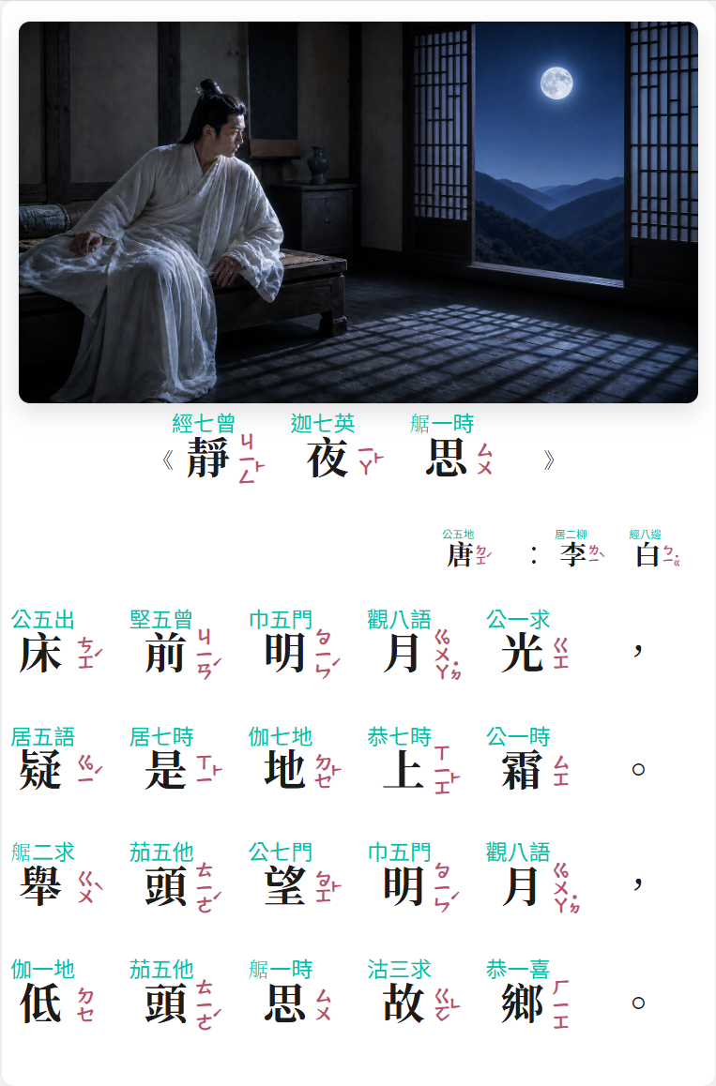
《彙集雅俗通十五音》
初學入門四大主題：
字母 50 字（韻母）
50 字母分八音（音調/聲調）
切音 15 字（聲母）
呼十五音法
Notes:
經過先前的介紹，在此先做一總結：欲熟悉【十五音】之使用，作為【漢字讀音】標注工具，首先需學習的四大目標為：
字母 50 字（韻母）
50 字母分八音（音調/聲調）
切音 15 字（聲母）
呼十五音法

